Slide 2
OBOJŽIVELNÍCI společné znaky s rybami:
(po výkladu zapiš do sešitu)
vývoj ve vodě
larvy - pulci – dýchají žábrami mají proudový orgán
proměnlivá tělní teplota

Slide 3
odlišné znaky od ryb
2 páry kráčivých končetin
kůže hladká se slizovými žlázami / někdy žlázy jedové/
jazyk
kloaka /společný vývod soustav trávící, vylučovací a pohlavní/
cévní systém : srdce – 1 komora
2 síně
dýchání: plícemi i kůží

Slide 4
ROZMNOŽOVÁNÍ
pohlavní
oplození vnější ve vodě( žáby)
vnitřní (čolci a mloci)
proměna = vývin larvy(pulce) v
dospělce

Slide 5
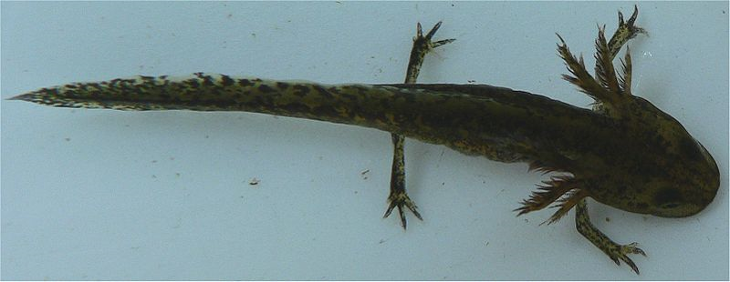
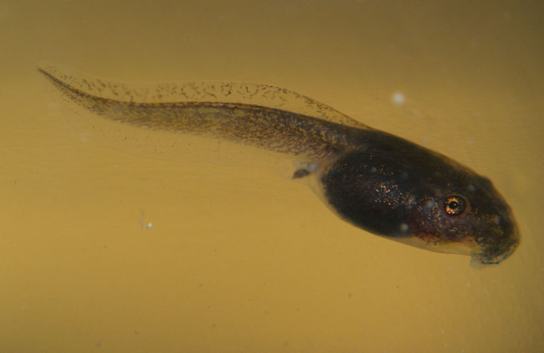
Vyhledej v učebnici rozdíly ve vývinu pulce žáby a čolka. /Žáci pracují do sešitu, výsledky vpisují na tabuli pomocí programu AktivInspire/
Pulec čolka
Pulec žáby

Slide 6
ŘEŠENÍ zapiš do sešitu
PULEC ŽÁBY:
narůstají nejprve zadní končetiny, pak přední
velmi rychle se mění keříčkovité žábry za vnitřní žábry
PULEC ČOLKA:
narůstají nejprve přední končetiny, pak zadní
mají pouze žábry keříčkovité

Slide 7
ZDROJE
UČEBNICE:
ČABRADOVÁ, Věra. Přírodopis 7: učebnice pro základní školy a víceletá gymnázia. Plzeň: Fraus, 2005, 128 s. ISBN 80-723-8424-4.
OBRÁZKY:
Wikipedie: pulec. Wikipedie: pulec [online]. 2013 [cit. 2013-10-07]. Dostupné z: http://commons.wikimedia.org/wiki/File:Litoria_xanthomera_tadpole.jpg?uselang=cs
Wikipedie: čolek. Wikipedie: čolek [online]. 2013 [cit. 2013-10-07]. Dostupné z: http://commons.wikimedia.org/wiki/File:Salamandervisje.jpg?uselang=cs

